Slide 1
Жастар жемқорлыққа қарсы!

Slide 2
Қазіргі кезде сыбайлас жемқорлық әлемнің кез келген елінде оның саяси дамуына байланыссыз, оның ішінде Қазақстанда да, әлеуметтік құбылыс ретінде өмірін жалғастырып келеді, ол тек ауқымдылығымен ғана ерекшеленеді. Сыбайлас жемқорлық әлеуметтік-экономикалық даму үдерісін, нарықтық экономиканың құрылуын, инвестициялар тарту процесін тежейді.Қазақстанның мемлекеттік саясатының негізгі басымдықтарының бірі сыбайлас жемқорлықпен күрес болып табылады!

Slide 3
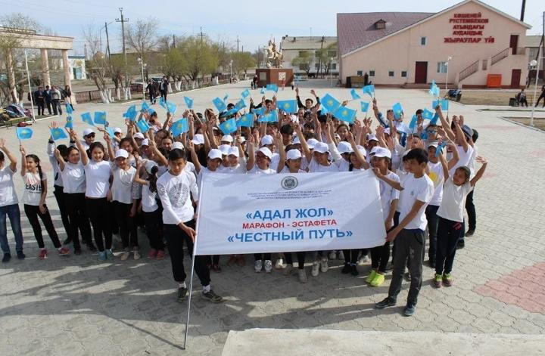
Жастардың алған білімдері оларды өмірде туындаған кез келген жемқорлық атаулымен кездестірмейтіндігіне сенгіміз келеді.
Жастар сыбайлас жемқорлыққа қарсы!
Елдің болашағы – жас ұрпақтың қолында!

Slide 4
Егерде сіз оқу орнында,жұмысқа орналасу барысында,жұмысыңызда жұмыс дәрежесін көтеру барысында пара ұсынғыңыз келсе, есіңізге пара ұсынушы адамдардың 15 жылға бас бостандығыңыздан айырылатынын еске түсіріңіз!

Slide 5
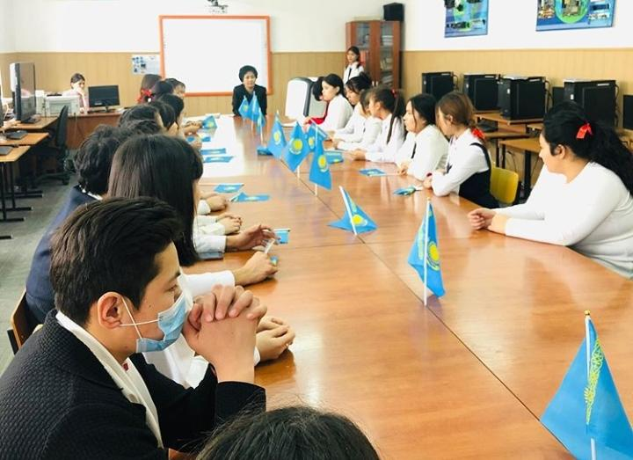
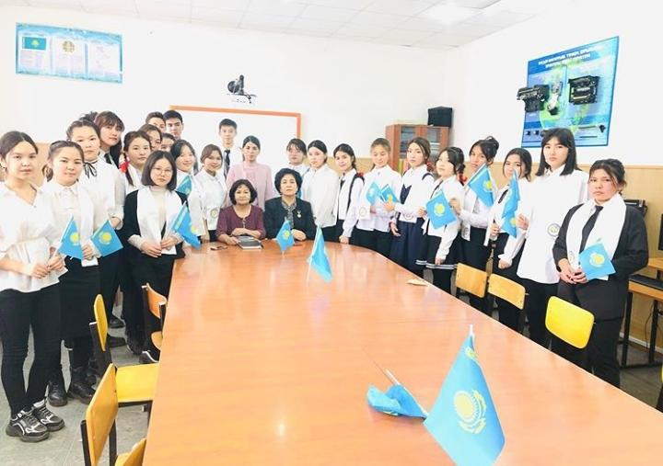
Қазіргі таңда көптеген жастар жемқорлыққа қарсы.Олар жемқорлыққа қарсы екендерін еркін пікір айту барысында,ашық сабақтар өткізу арқылы,көптеген жастардың бірігіп би билеу арқылы жеткізеді.

Slide 6
Егер елімізде жемқорлық атаулының болғанын қаламасақ, әр қайсысымыз жеке өзімізді жемқор болмауға тәрбиелеуіміз қажет.Егерде сіз біреудің пара ұсынып немесе пара беріп жатқанын көрсеңіз оны бірден қажетті жерлерге жеткізуіңіз қажет. Себебі,барлығымыз бірігіп жемқорлық атаулымен күреспесек бұл дерт бүкіл адамзатты адал жолдан тайдырады.

Slide 7
Пара неше түрлі ұсынылады.Мысалы, сыйлықтар беру,ақша ұсыну,сауық кешінің және басқа да шығымдардың ақшасын төлеу.Егер параны өз еркіңізсіз ұсынсаңыз бірден бірден пара ұсынғаныңыз жөнінде хабарлап, шын жүрегіңізбен өкінсеңіз сізге ешқандай жазалар қолданылмайды!Пара ұсынудан аулақ болыңыздар!

Slide 8
Назарларыңа рақмет!

